Slide 1
HOMO LEGENS –человек читающий
Можно определить достоинство народа по количеству книг, которые он поглощает.
Э. Лабуле

Slide 2
Идеальная система информации (писатель-фантаст Айзик Азимов)
первое: доступность - пользоваться ею может каждый, даже неподготовленный человек;
второе: портативность - для ее использования не нужны никакие дополнительные устройства;
третье: надежность - информация хранится в ней постоянно и не исчезает из-за всяческих поломок.

Slide 3
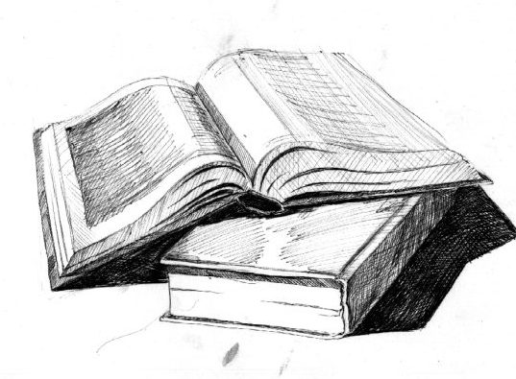
Первые печатные книги стоили дорого, тиражи были небольшими - 2-5 тыс. экземпляров. Но техника развивалась, и тиражи возрастали. И вдруг в 1814 г. за один день продали 10 тыс. экземпляров одной книги - это была поэма Байрона “Корсар”!
Как сейчас называют книги, которые продаются лучше других?

Slide 4
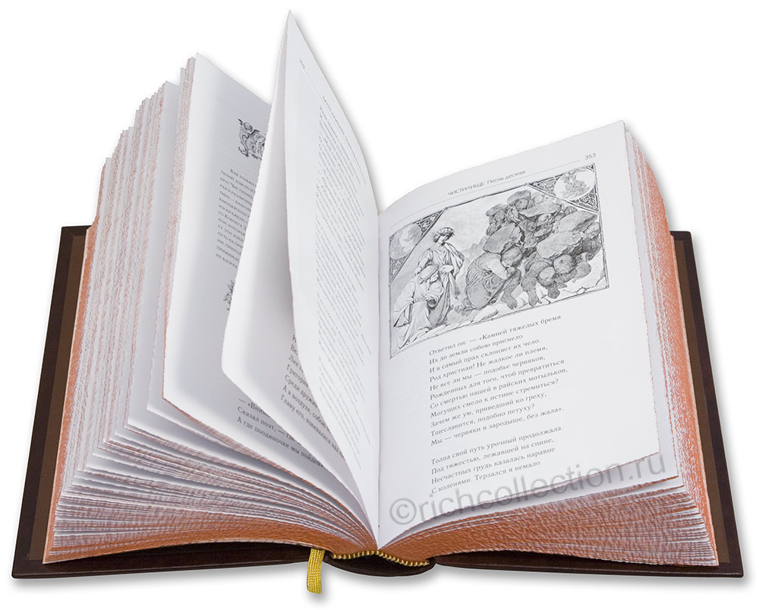
Книга – это окно в новый, таинственный мир. Он зовёт нас в свои бескрайние просторы. Книги бывают разные: серьёзные и весёлые, поучительные и увлекательные. О чём же они рассказывают нам?

Slide 5
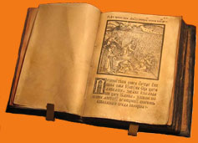
Исторические повествуют об истории наших предков, нашего Отечества, о подвигах защитников Родины.

Slide 6
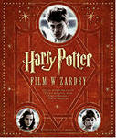
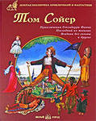
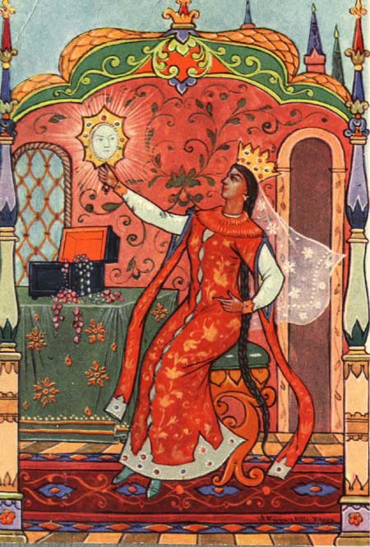
Художественная книга приглашает нас совершить удивительные путешествия в свой мир. Мы переживаем вместе с героями, радуемся их счастью, становимся невольными участниками событий.

Slide 7
В переводе с греческого, слово "библия" означает "книга, сочинение". Библия учит добру, миру и любви. Она помогает нам познать Бога.

Slide 8
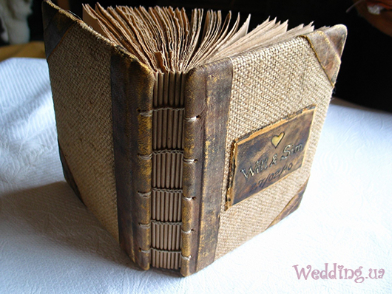
ЛИТЕРАТУРНО-МАТЕМАТИЧЕСКАЯ ВИКТОРИНА

Slide 9
Какому русскому поэту принадлежат эти математические строки: «Мы почитаем всех нулями, а единицами себя»?

Slide 10
Виктор Гюго заметил однажды, что разум человеческий владеет тремя ключами, позволяющими людям знать, думать, мечтать. Два из них - буква и нота. А каков третий ключ?

Slide 11
Рекордсменом среди писателей с результатом 27000 является Л.Н. Толстой, а на втором месте - А.С. Пушкин с 24000.
По какой номинации?

Slide 12
Какие книги написал профессор математики, логик Чарльз Лютвидж Доджсон, он же Льюис Кэррол?

Slide 13
Какую линию можно найти в литературном произведении?

Slide 14
По подсчётам учёных, герои произведений Шекспира произносят это слово 2259 раз. Что это за слово?

Slide 15
Хорошая книга – мой спутник, мой друг, С тобой интересным бывает досуг, Мы время отлично проводим вдвоем И наш разговор потихоньку ведем.

Slide 16
Самая читающая страна
I место – индийцы (проводят за книгами больше 10 часов в неделю)
II –таиландцы
III – китайцы
IV- филиппинцы
V- египтяне
VI-чехи
VII-россияне (в среднем 7 часов в неделю на чтение)

Slide 17
ЛИТЕРАТУРНЫЕ ОМОНИМЫ

Slide 18
Не только документ школьника об успеваемости, но и форма литературного произведения.

Slide 19
Не только результат умножения, но и плод труда писателя или поэта.

Slide 20
Не только тяжёлое событие, переживание, причиняющее нравственные страдания, но и род литературных произведений.

Slide 21
Не только специалист по раскрытию уголовных преступлений, но и литературное произведение, изображающее раскрытие запутанных преступлений.

Slide 22
Не только премьер-министр Великобритании - «железная леди» -, но и юная героиня Марка Твена, которой объяснился в любви Том Сойер.

Slide 23
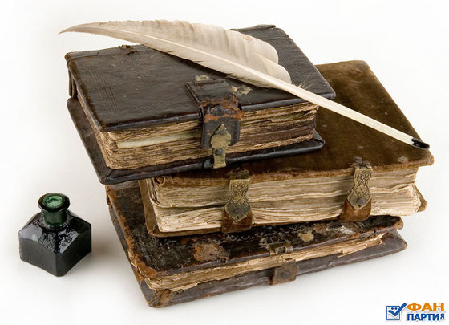
Из всех проявлений человеческого творчества самое удивительное и достойное внимания — это книги. В книгах живут думы прошедших времён; внятно и отчётливо раздаются голоса людей, прах которых давно разлетелся, как сон. Все, что человечество совершило, передумало, все, чего оно достигло, — все это сохранилось, как бы волшебством, на страницах книг.
Томас Карлейль
(1795—1881) — британский писатель, публицист, историк и философ.

Slide 24
Почему необходимо читать?
Мир и жизнь легче понять через книгу. Чтение позволяет жить в собственной голове лучшее, ибо то, что на страницах книг другие действуют за нас, а мы это оцениваем.
Чтение даёт больше чем кинофильмы: кинофильмы – конкретные версии с лицами и голосами актёров и актрис, тогда как книги позволяют взглянуть на ситуацию или персонажа с собственной точки зрения.

Slide 25
Почему необходимо читать?
Романы, куда больше, чем кино или телефильм, позволяют пережить то, для чего не хватило бы жизни.
- Переворачивая каждую страницу с удивлением и удовольствием – мы как бы начинаем писать её заново, а англичане установили, что именно такое чтение – с удовольствием – снимает стресс.

Slide 26
Почему необходимо читать?
- Книги – это двери, что выводят нас из четырёх стен. Они учат, воспитывают, с ними путешествуешь, проживаешь другие жизни, а свою умножаешь в тысячу раз.
- А ещё книги помогают справиться со многими неприятными вещами: одиночеством, плохим настроением, всевозможными переживаниями на любом фронте! Как же можно справиться со всем этим, не читая?

Slide 27
ЧИТАЙТЕ! ЧИТАЙТЕ КНИГИ!

